Slide 1
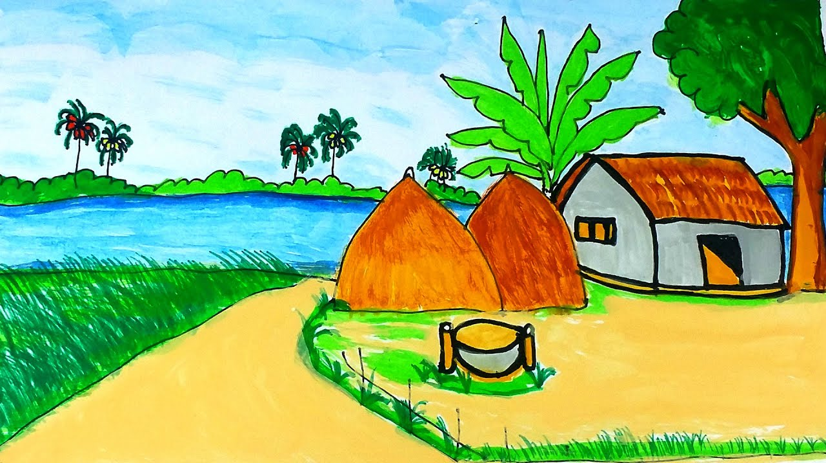
স্বাগতম

Slide 2
শ্রেণি: ৬ষ্ঠ
অধ্যায় : ২
কৃষি প্রযুক্তি
পাঠ : 10
মোঃ এমদাদুর রহমান
সহকারী শিক্ষক
খাদিমপুর মাধ্যমিক বালিকা বিদ্যালয়
মিরপুর,কুষ্টিয়া।
Email: amdadmegh@gmail.com
Mobai: 01723675175

Slide 3
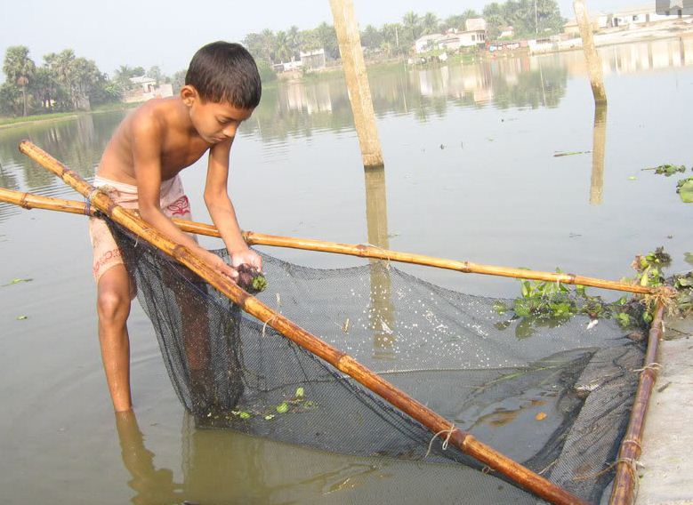
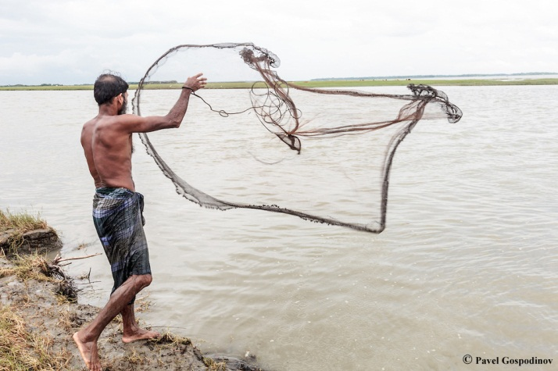
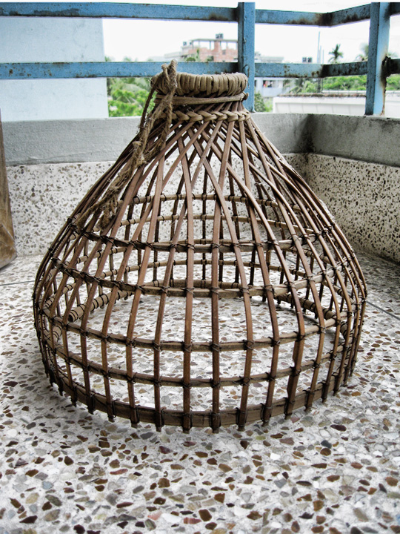
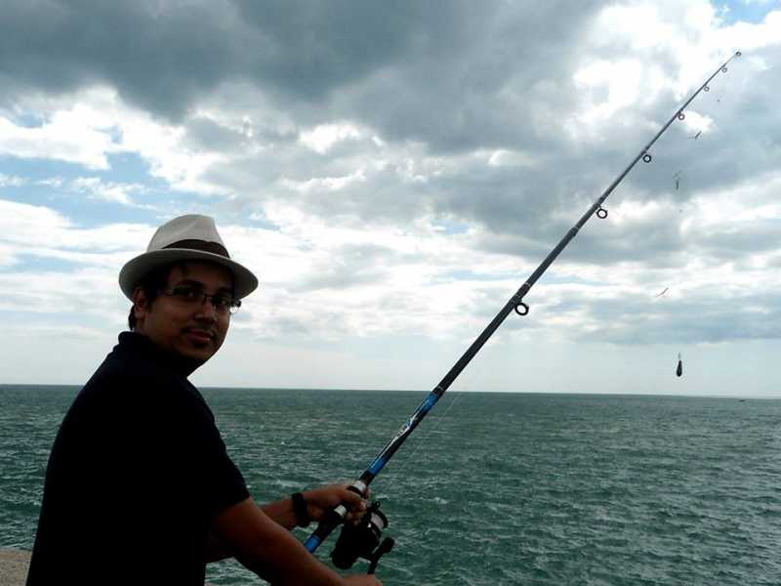
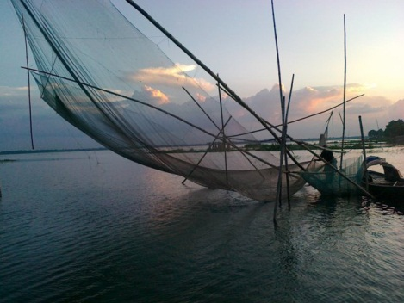
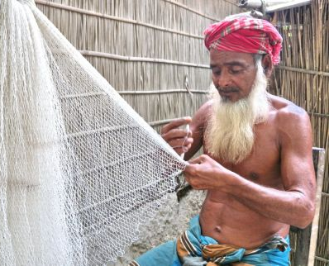
মাছ ধরার স্থানীয় যন্ত্রপাতি
?
ছবিগুলোতে কি দেখতে পাচ্ছ
Notes:
বাস্তব উপকরণ হিসেবে শিক্ষক শিক্ষার্থীদের স্থানীয় মাছ ধরার যন্ত্রপাতি দেখিয়ে পাঠ ঘোষনা করতে পারেন।

Slide 4
মাছ ধরার যন্ত্রপাতি

Slide 5
শিখনফল
কোন ধরনের মাছ ধরার জন্য কোন ধরনের যন্ত্রপাতি প্রয়োজন তা বলতে পারবে।
স্থানীয় মাছ ধরার যন্ত্রপাতি ব্যবহার করার কৌশল সম্পর্কে ব্যাখ্যা করতে পারবে।
স্থানীয় মাছ ধরার যন্ত্রপাতি সম্পর্কে বলতে পারবে।

Slide 6
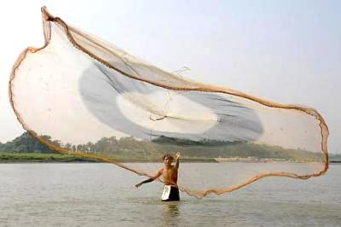
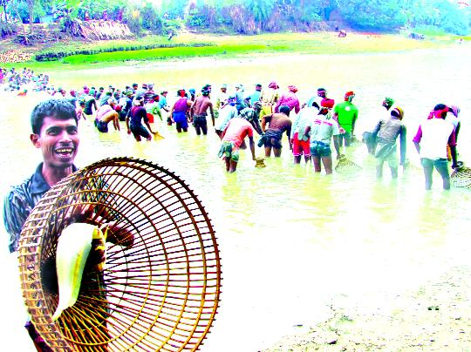
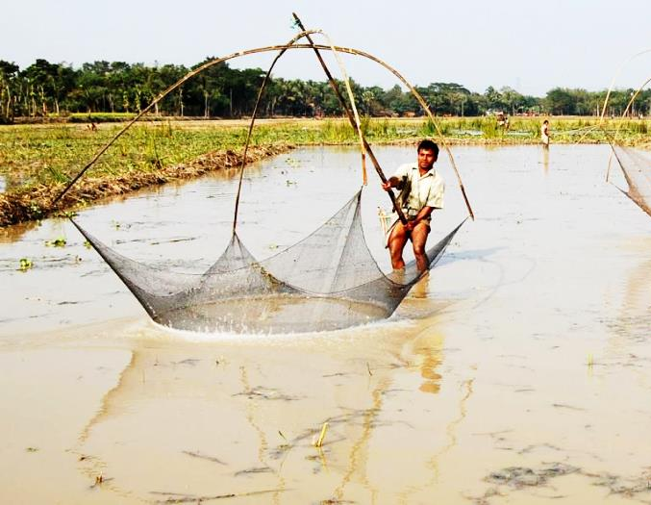
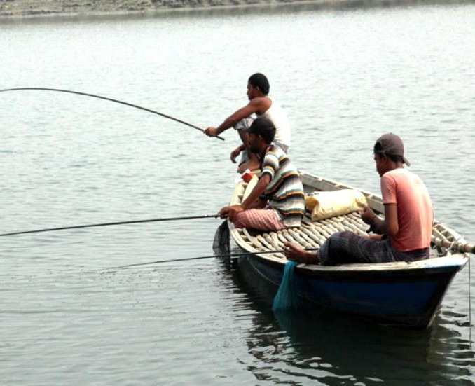
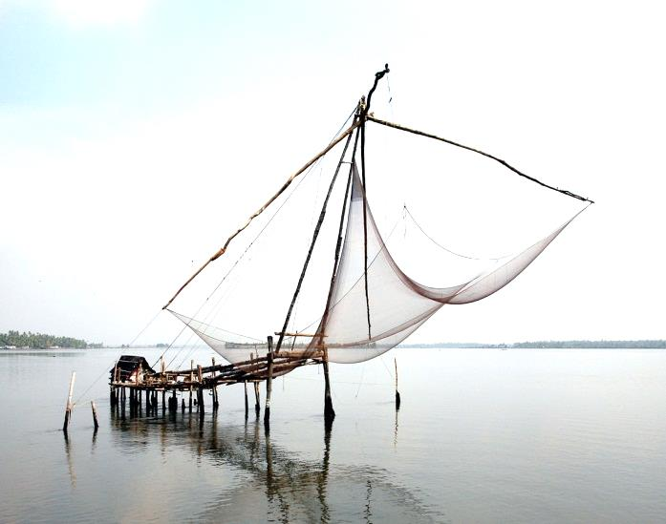
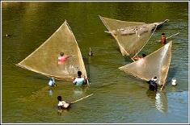
স্থানীয়ভাবে বিভিন্ন ধরনের মাছ ধরার বিভিন্ন যন্ত্রপাতি রয়েছে।
Notes:
শিক্ষক এই স্লাইডটি দেখানোর পুর্বে বাস্তব উপকরণ হিসেবে শিক্ষার্থীদের স্থানীয় মাছ ধরার যন্ত্রপাতি দেখাতে পারেন।

Slide 7
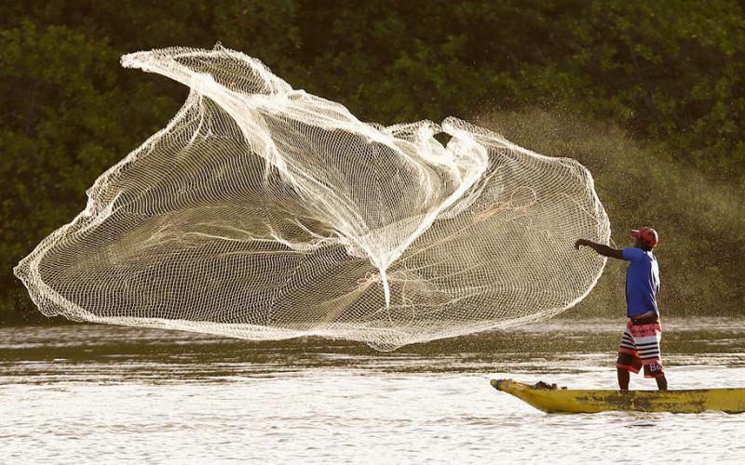
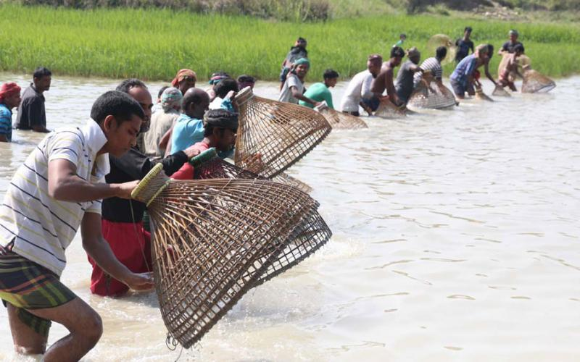
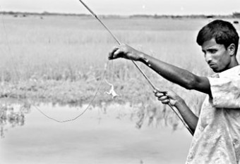
এর মধ্যে প্রধান হলোঃ
জাল
পলো
বড়শি
Notes:
শিক্ষক এই স্লাইডটি দেখানোর পুর্বে বাস্তব উপকরণ হিসেবে শিক্ষার্থীদের জাল, পলো ও বড়শি দেখাতে পারেন।

Slide 8
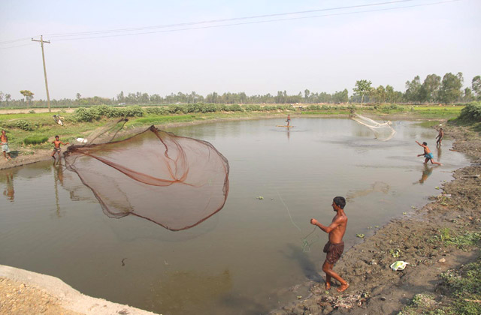
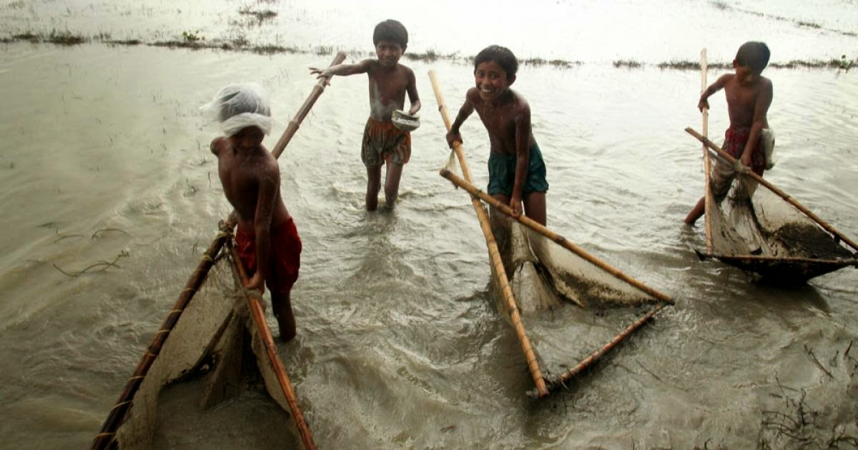
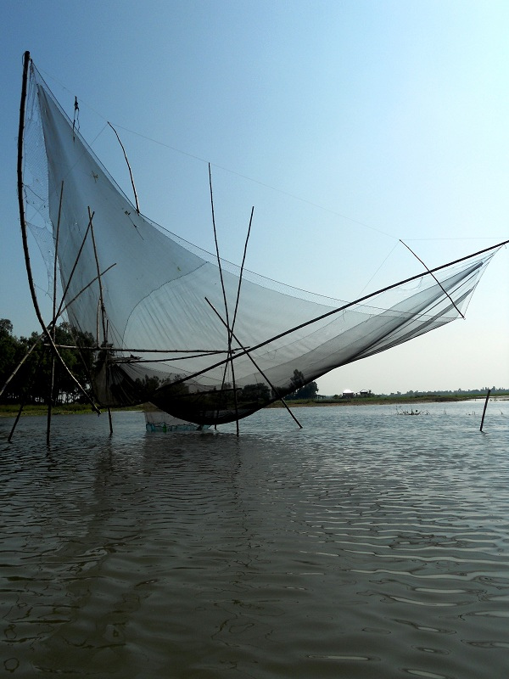
জাল
জাল প্রধানত তিন ধরনেরঃ
ঝাঁকি জাল
ঠেলা জাল
খরা জাল

Slide 9
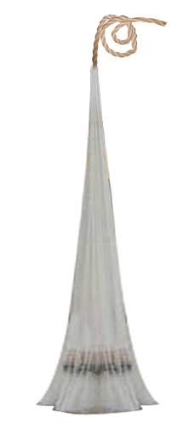
জাল
ক) ঝাঁকি জাল
ক. ঝাঁকি জালের উপরের প্রান্তে সরু রশি বাঁধা থাকে।
খ. জালের নিচের দিকে লোহার ছোট ছোট কাঠি যুক্ত করা হয়, যাতে জাল পানিতে ফেললে তাড়াতাড়ি পানিতে ডুবে।
Notes:
শিক্ষক এ ক্ষেত্রে ঝাঁকি জাল দেখিয়ে শিক্ষার্থীদেরকে ঝাঁকি জালের বিভিন্ন অংশ দেখাতে পারেন এবং ঝাঁকি জাল দিয়ে কীভাবে মাছ ধরা যায় তা হাতে কলমে দেখাতে পারেন।

Slide 10
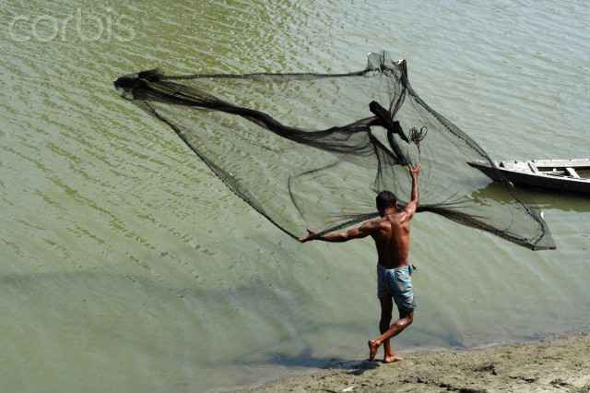
জাল
গ। মাছ ধরার সময় খাল, পুকুর বা নদীর তীর থেকে রশিটি হাতে রেখে জাল পানিতে ছুড়ে মারা হয়।
ঘ। পরে রশি ধরে টেনে জাল তোলা হয়। জালের নিচে অনেক ধরনের মাছ আটকা পড়ে।
Notes:
শিক্ষক এ ক্ষেত্রে ঝাঁকি জাল দিয়ে কীভাবে মাছ ধরা যায় তা হাতে কলমে দেখাতে পারেন।

Slide 11
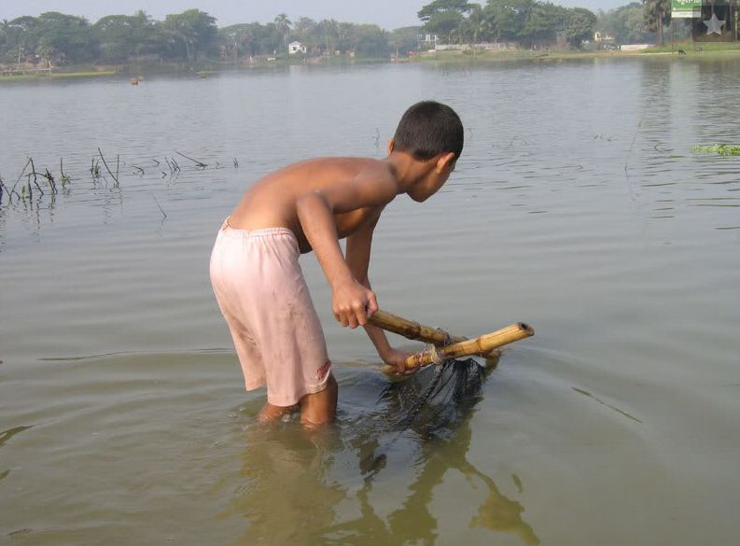
জাল
খ) ঠেলা জাল
ক। ঠেলা জাল তিন কোণা। তাই এটাকে তিন কোণা বাঁশের ফ্রেমে আটকানো হয়।
খ। ঠেলা জালের হাতল ধরে পানিতে নেমে সামনের দিকে নিলে এই জালে পুঁটি , খলিসা, চিংড়ী ইত্যাদি মাছ ধরা পড়ে।
খ। ঠেলা জালের হাতল ধরে পানিতে নেমে সামনের দিকে নিলে এই জালে পুঁটি , খলিসা, চিংড়ী ইত্যাদি মাছ ধরা পড়ে।
Notes:
শিক্ষক এ ক্ষেত্রে ঠেলা জাল দিয়ে কীভাবে মাছ ধরা যায় তা হাতে কলমে দেখাতে পারেন।

Slide 12
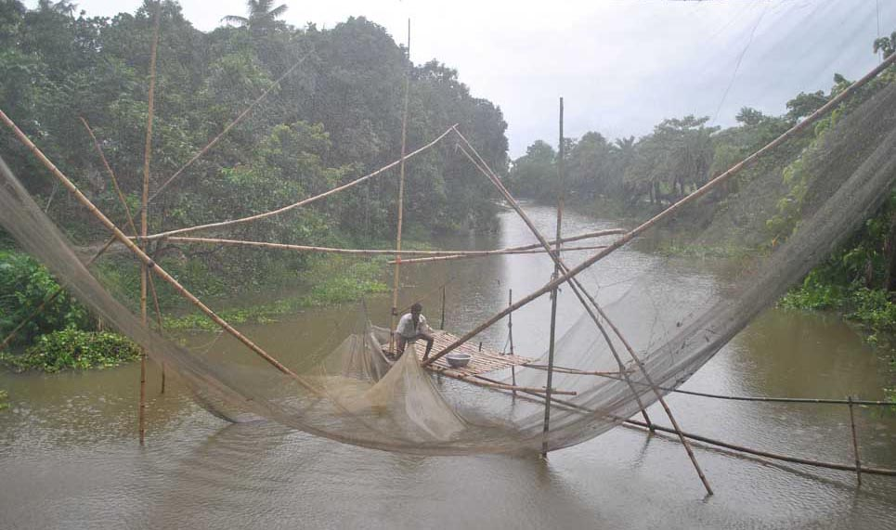
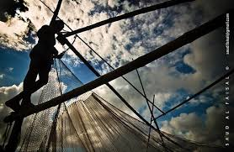
জাল
গ) খরা জালঃ
এটি একটি ত্রিভূজাকৃতির জাল যা বাঁশের মাচা থেকে চালানো হয়। জালের গোড়ায় চাপ দিলে এর ভেতরের অংশ পানির প্রায় ১.২ মিটার উপরে উঠে আসে।
জালটি নদী বা বিলে মাছের চলাচলের পথে পানিতে ডুবিয়ে রাখা হয়।

Slide 13
পলো
পলোর উপরের দিকের মুখ ছোট ও গোলাকার।
পলোর নিচের দিকের মুখ বড় ও গোলাকার।
পলো বাঁশের শলাকা ও বেত দিয়ে তৈরি। এর নিচের দিকের মুখ বড় ও গোলাকার এবং উপরের দিকের মুখ ছোট ও গোলাকার।
Notes:
শিক্ষক এ ক্ষেত্রে পলো দেখিয়ে শিক্ষার্থীদেরকে পলোর বিভিন্ন অংশ দেখাতে পারেন এবং পলো দিয়ে কীভাবে মাছ ধরা যায় তা হাতে কলমে দেখাতে পারেন।

Slide 14
পলো
পলোর উপরের দিকে হাত দিয়ে ধরে অগভীর পানিতে চাপ দিতে হয়। মাছ পলোতে আটকা পড়লে পলোর ভিতরে ছুটাছূটি করতে থাকে।
Notes:
শিক্ষক স্লাইডটি দেখানোর সময় শিক্ষারত্থীদের উপরের তীর চিহ্নগুলো দেখিয়ে কীভাবে পলো হাত দিয়ে ধরতে হয় ও কীভাবে পানিতে চাপ দিতে হয় তা বাস্তব উপকরণ ব্যবহার করে বুঝিয়ে দিবেন।

Slide 15
পলো
পলোর উপরের মুখ দিয়ে হাত ঢুকিয়ে পলোর ভিতর থেকে মাছ ধরা হয়।

Slide 16
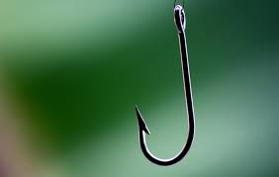
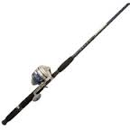
বড়শি
বড়শি লোহার তৈরি।
বড়শির জন্য ২০০ সেন্টিমিটার লম্বা ছিপের প্রয়োজন।
Notes:
শিক্ষক এক্ষেত্রে বড়শি দেখিয়ে শিক্ষার্থীদেরকে বড়শির বিভিন্ন অংশ দেখাতে পারেন এবং বড়শি দিয়ে কীভাবে মাছ ধরা যায় তা হাতে কলমে দেখাতে পারেন।

Slide 17
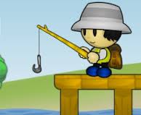
বড়শি
ছিপের আগায় সুতার একপ্রান্ত বেঁধে অপর প্রান্ত বড়শির সাথে বাঁধা হয়।
বড়শিতে বিভিন্ন ধরনের টোপ লাগিয়ে পানিতে ফেলা হয় ।
Notes:
শিক্ষক এক্ষেত্রে বড়শি দেখিয়ে শিক্ষার্থীদেরকে বড়শিতে কীভাবে টোপ লাগিয়ে বড়শি ফেলা হয় মাছ ধরা যায় তা হাতে কলমে দেখাতে পারেন।

Slide 18
একক কাজ
কোন কোন ধরনের জালে ছোট মাছ ধরা পড়ে তার একটি তালিকা তৈরি কর।

Slide 19
ধন্যবাদ

